Slide 1
Bindings
Alimenter la vue avec des donnees

Slide 2
But du Binding
Le binding sert à alimenter la View en données en provenance du ViewModel ou d’autres d’éléments de la vue.

Slide 3
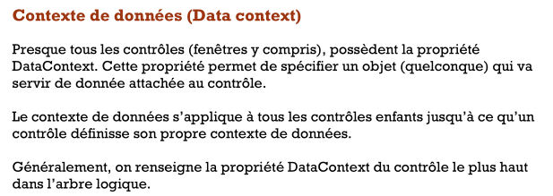
Notion de DataContext

Slide 4
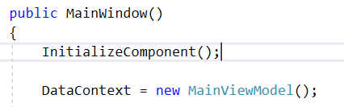
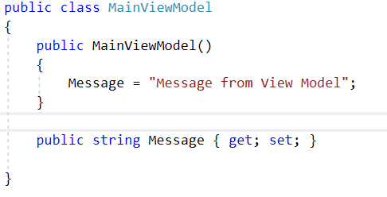
Binding sur une propriété du ViewModel
Toutes les propriétés exposées dans le DataContext de la View sont accessibles directement :

Slide 5
Path : nom de la propriété
La variable Path spécifie le nom de la propriété :
Le nom Path = peut etre omis s’il n’y a pas d’ambiguité :

Slide 6

ElementName : Binder sur un autre element de la vue
La variable ElementName permet de spécifier à partir de quel élement de la vue on veut binder.
Dans ce cas on ne bind pas sur le ViewModel mais sur un autre élément de la View

Slide 7
Binding sur quelles propriétés ?
On peut binder de multiples propriétés dans la vue pour les alimenter en données :

Slide 8
Relative Sources pour binder sur un autre élément de la vue
Au lieu de spécifier un element par nom, je veux binder en montant ou descendant dans l’arbre des controles
Mode self : objet en cours
FindAncestor : Trouver un element parent
Templated Parent : Trouver un element parent dans un template

Slide 9
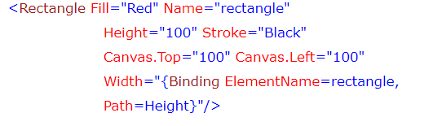
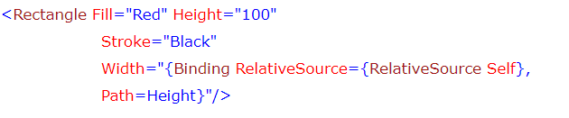
Relative sources : Mode self
Je veux binder sur une autre propriété de l’objet en cours : les 2 exemples ci-dessous sont équivalents :

Slide 10
Mode self : Binder sur un enfant ou un parent
Binder sur un enfant avec Relative source :
<DataTrigger Binding="{Binding RelativeSource={RelativeSource Self}, Path=Child.Children[2].Name}" Value="SearchTextBox">
<Setter Property="Visibility" Value="Hidden"/>
</DataTrigger>

Slide 11
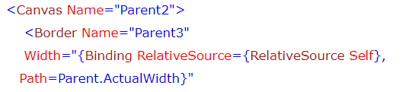
Mode self : Binder sur un enfant ou un parent
A partir de l’element en cours, on peut naviguer vers les parents à l’aide de Parent.XXX

Slide 12
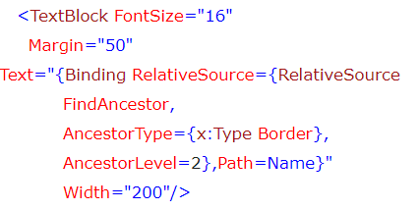
Binder sur une propriété d’un ancêtre, second moyen
Afin de binder sur une propriété d’un ancetre, il est également possible d’utilsier FindAncestor :

Slide 13
TP Bindings
Charger la solution TP bindings et regarder les instructions dans la vue Main.xaml
https://www.c-sharpcorner.com/UploadFile/yougerthen/relativesources-in-wpf/

